Slide 2
Bài
21D
Những người bạn
bé nhỏ

Slide 3
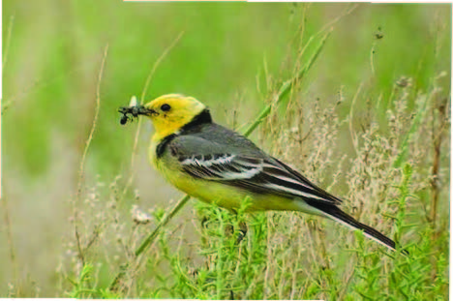
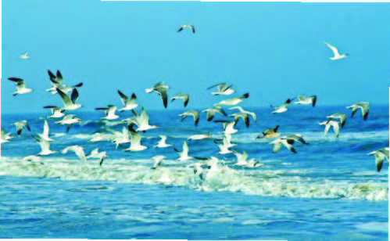
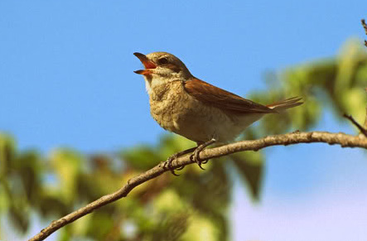
Nghe – nói
Nói những điều em biết về chim chóc.

Slide 4
Viết
Viết một hoặc hai câu về một loài chim em biết.
– Tên loài chim đó là gì?
– Em nhớ nhất điều gì về loài chim đó (giọng hót, hình dáng, màu sắc,…).

Slide 5
Viết
b) Nghe – viết khổ 3 trong bài thơ Trăng của bé.
3.
Thức dậy, bé ngơ ngác
Vội chạy đi tìm trăng
Trăng trốn đâu kĩ thế
Để sân trời bỏ không?

Slide 6
Viết
c) Tìm tên viết đúng cho mỗi hình ( chọn 1 hoặc 2).

Slide 7
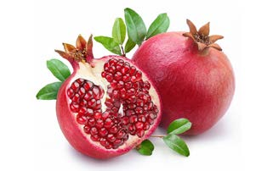
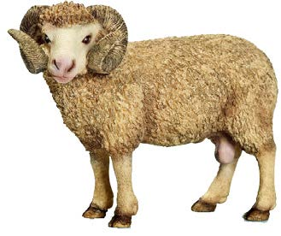
(1)
con cừu
con cìu
quả lịu
quả lựu
Chép tên tìm được vào vở.
Notes:
Khi trình chiếu, thầy/cô click vào các ô chữ để hiển thị đáp án đúng.

Slide 8
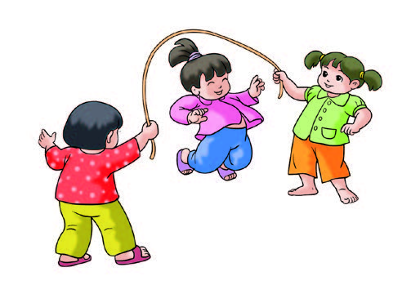
(2)
nhải dai
nhảy dây
lửa cháy
lửa chái
Chép tên tìm được vào vở.
Notes:
Khi trình chiếu, thầy/cô click vào các ô chữ để hiển thị đáp án đúng.

Slide 9
Đọc
a) – Tìm đọc một câu chuyện hoặc bài thơ về thiên nhiên.
– Chia sẻ với bạn, người thân về nhân vật hoặc những
câu thơ em thích.

Slide 10
Đọc
b) Gợi ý bài đọc mở rộng:

Slide 11
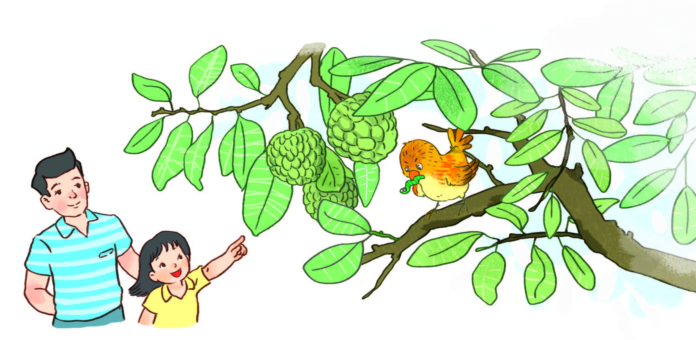
Chú chim sâu
1.
Nghe họa mi hót, chim sâu hỏi bố mẹ:
‒ Sao bố mẹ sinh ra con là chim sâu mà không phải là họa mi?
‒ Tại sao con muốn trở thành họa mi? – Chim sâu mẹ hỏi.
‒ Vì con muốn có tiếng hót hay để được mọi người yêu quý.
‒ Con hãy cứ là chim sâu. Con hãy bắt thật nhiều sâu để bảo vệ cây cối thì mọi người cũng yêu quý con. – Chim sâu bố nói.
2.
Chim sâu lớn lên. Nó bay tới những cành na trong vườn tìm bắt sâu. Nó vừa nghiêng nghiêng đầu tìm sâu vừa kêu “tích…tích…”. Bỗng nó nghe thấy tiếng người cha nói với con gái:
‒ Loài chim sâu này có ích cho vườn cây lắm đấy.
( Theo Nguyễn Đình Quảng)
Bài đọc giúp em biết gì về loài chim sâu?

Slide 12
Notes:
CHÂN THÀNH CẢM ƠN!

